Slide 1

Лабораторная работа №4
Администрирование межсетевого экрана
Бараев Дамир
Группа: 3540901/02001

Slide 2
Цели работы
1. Устранение уязвимостей сетей
2. Установка межсетевого экрана

Slide 3
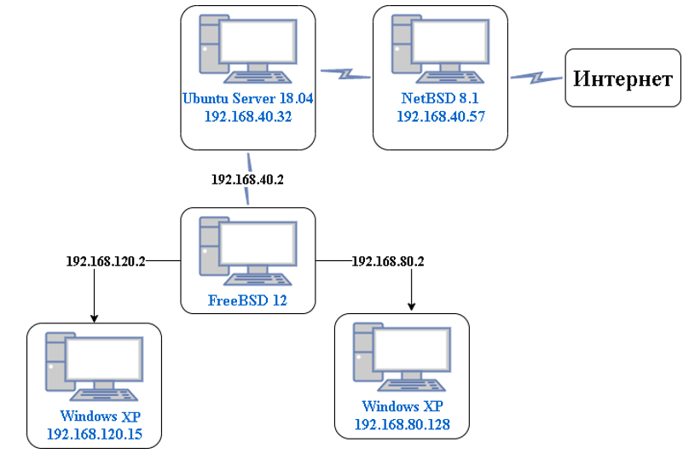
Схема сети

Slide 4
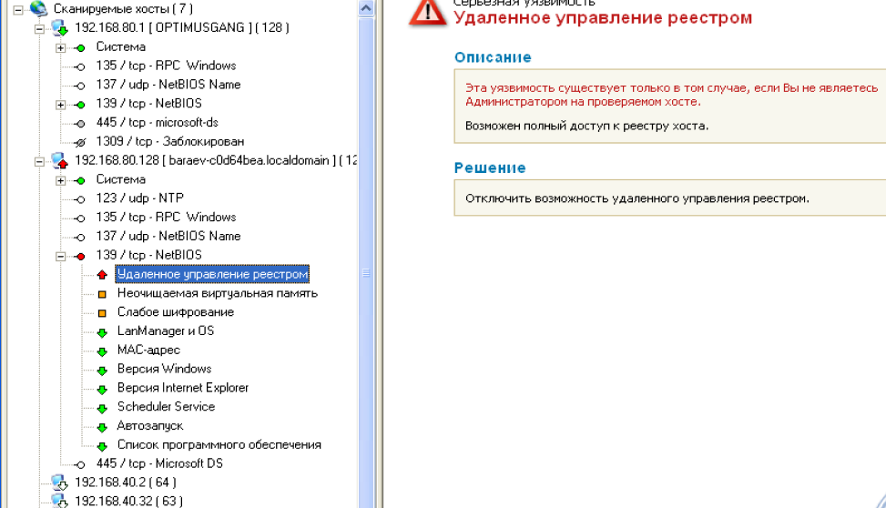
XSpider. Результаты сканирования

Slide 5
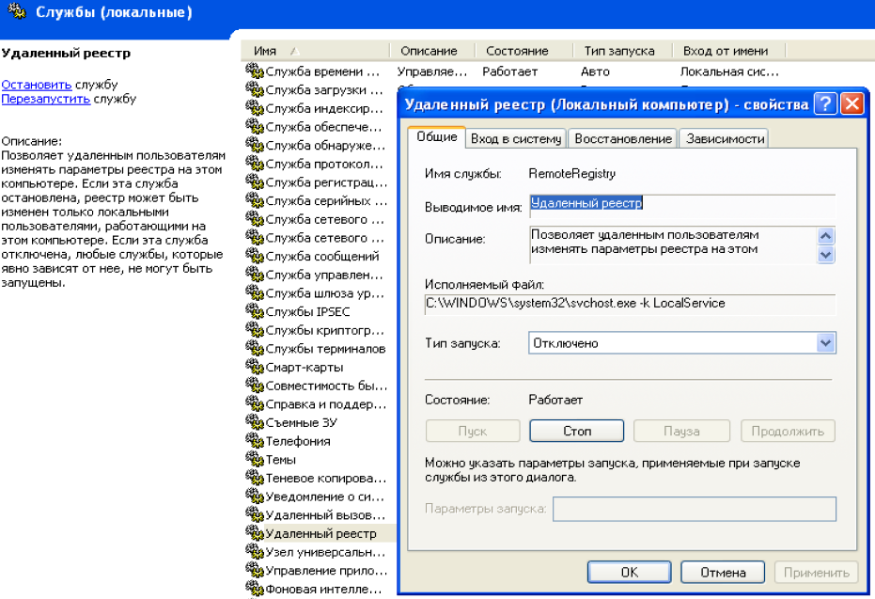
Отключение удаленного управления реестром

Slide 6
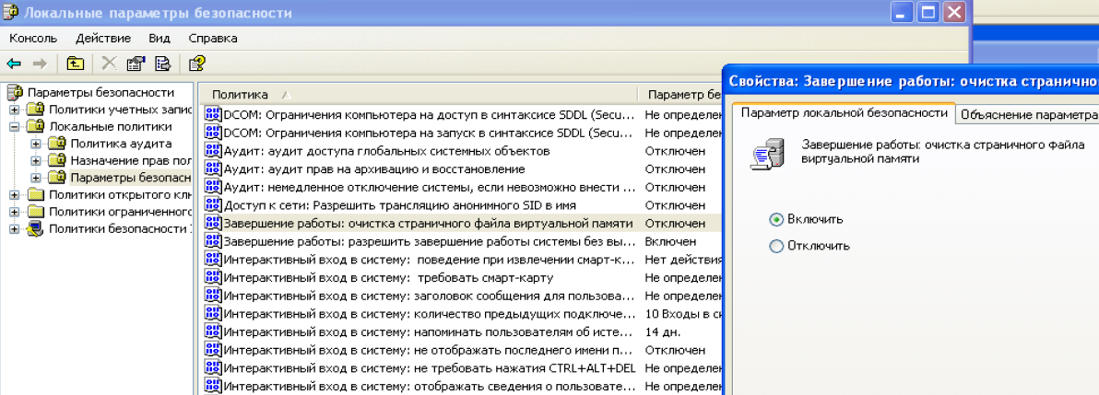
Очистка виртуальной памяти

Slide 7
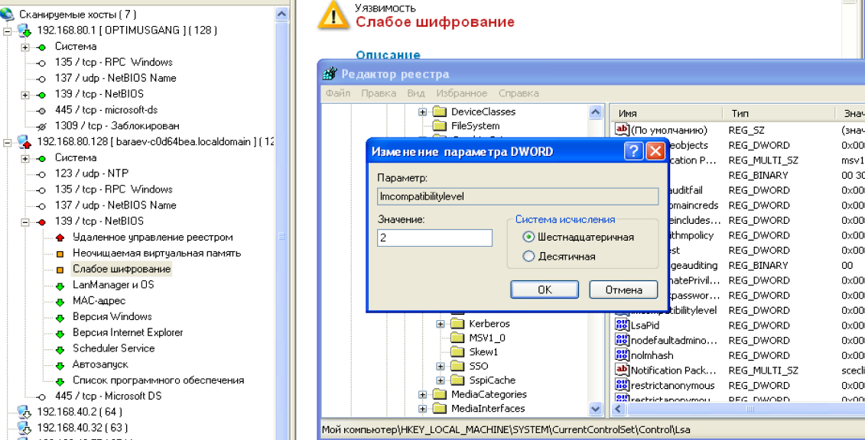
Изменение уязвимости шифрования

Slide 8
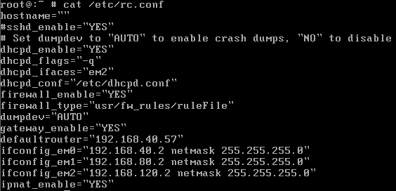
Настройка межсетевого экрана

Slide 9
ВЫводы
В ходе данной лабораторной работы были устранены уязвимости системы Windows XP. Также была произведена настройка межсетевого экрана.

